Slide 1
Проект по патриотическому воспитанию «МОЙ КРАЙ»
Романова Анна Валерьевна, воспитатель
МДОУ «ЦРР - Детский сад № 17 «Малыш»

Slide 2
Вид проекта: межгрупповой
Участники: группа «Синичка», «Елочка»;
Возраст детей: 4-7 лет;
Взаимодействие: педагоги групп, социальный педагог ;
Продукт детской деятельности: создание альбомов «Новодвинск - город моего детства», «Природа северного края», «Знакомим детей с АЦБК»;
Срок реализации: 2011-2014г.г.

Slide 3
Цель:
Использование эффективных форм работы
в воспитании патриотизма
У детей дошкольного возраста
.
Первый раздел «Родной город»
Второй раздел «Природа родного края»
Третий раздел «Целлюлозный бумажный комбинат»

Slide 4
Раздел «Родной город»
Задачи
1.Расширять знания детей о своем детском саде.
2.Формировать у детей знания о родном городе ( история города, символика, месторасположение на карте, достопримечательности, предприятия города).
3.Поддерживать и развивать стремление детей рассказывать по собственной инициативе о родном городе.
Раздел «Природа родного края»
Задачи
1.Расширять представления детей о природе участка детского сада, своего города.
2.Дать представления о природе Севера, природных явлениях.
3.Дать детям почувствовать свою причастность к природе (беречь, охранять и т.д.).
Раздел «АЦБК»
Задачи
1.Познакомить детей с историей комбината ( выпускаемой продукцией, с трудом взрослых на комбинате).
2.Воспитывать желание узнать о комбинате как можно больше нового и интересного.
3.Активизировать у детей имеющие знания.

Slide 5
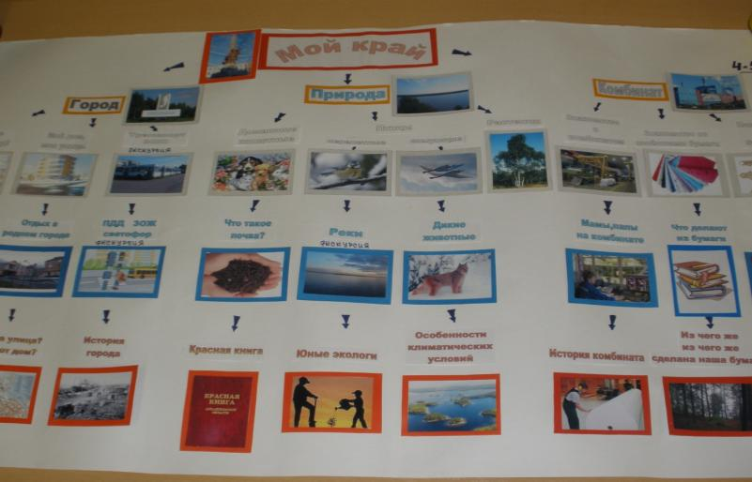
Схема-паутинка реализации проекта «Мой край»

Slide 6
Совместная деятельность воспитателя с дошкольниками
Игровая деятельность
Познавательно-речевая деятельность
Продуктивная деятельность
Самостоятельная деятельность детей
Рассматривание альбомов
Настольно-печатные игры
Рассматривание детских энциклопедий
НОД
Тематические
Комплексные
Интегрированные
Познавательного цикла

Slide 7
Основные направления реализации проекта:
1. | Разработать проект «Мой край» | 2011-2012учебный год
2. | Разработать и провести цикл мероприятий
3. | Творческая деятельность воспитателей, детей и родителей (культурно - досуговая деятельность), выставки детского творчества (сотворчество детей и родителей)
4. | Акции: гостевой обмен с группой «Елочка» совместная экскурсия на площадь Ленина
5. | Оснащение предметно-развивающей среды группы (оформление альбомов, фотовыставок, наглядно – дидактический материал и др.)
6. | Взаимодействие с родителями. Посильная помощь в организации мини-музея; помощь в создании альбомов.
7. | Социальное развитие: посещение выставок, создание мини - библиотеки в группе; походы; экскурсии.
1. | Оформление патриотического уголка в группе | 2012-2013 учебный год
2. | Разработать и провести цикл мероприятий
3. | Акции: гостевой обмен с группой «Елочка»совместное мероприятие «Береза русская»
4. | Творческая деятельность воспитателей, детей и родителей (культурно - досуговая деятельность), выставки детского творчества (сотворчество детей и родителей)
5. | Оснащение предметно-развивающей среды группы (сбор и оформление гербария, фотовыставок, альбомов)
6. | Взаимодействие с родителями. Посильная помощь в организации конкурсов; помощь в создании альбомов, проведении праздников, тематических вечеров.
7. | Социальное развитие: посещение выставок, создание патриотического уголка в группе; походы; экскурсии.

Slide 8
Схема реализации проекта через разные виды деятельности
Разделы проекта | Виды детской деятельности
 | 2011-2012 учебный год | 2012-2013 учебный год
Игровая деятельность | Сюжетно-ролевые игры «Детский сад» «Идем в гости на автобусе» Дидактические игры «Мой город» «Достопримечательности родного города» Коммуникативные игры «Поиграем в детский сад» | Сюжетно-ролевые игры «Путешествие по городу» «Детский сад» «Идем в гости» Дидактические игры «Расскажи, где ты живешь», «Назови улицы нашего города», «Узнай, назови, что на фотографии».
Речь и речевое развитие | Дидактическая игра « Составь рассказ по картинке» Рассматривание фотографий «Мой дом, моя улица» | Беседы с детьми «Визитная карточка города – герб», «Мой родной город» Беседа о сохранении природы родного города Дидактическая игра « Составь рассказ по картинке» Рассматривание деревьев, листьев во время прогулок. Рассматривание иллюстраций, фотографий о природе Севера, в разное время года.
Художественная литература | Чтение стихов о детском саде, родном городе, рассматривание иллюстраций
НОД | 1.Рисование «Осень в городе» 2.Аппликация «Мой детский сад», «Мой город» 3.Лепка «Дома бывают разные» 4.Развитие речи «Составление рассказов о детском саде» Открытое занятие «Мой город» Экскурсия к светофору Экскурсия на площадь | 1.Рисование «Зима в городе», «Осенний вернисаж» 2.Аппликация «Город моего детства», 3.Лепка «Транспорт родного города» 4.Развитие речи. Составление творческих рассказов: «А из нашего окна - наша улица видна», « Город будущего», « Мои любимые места в Новодвинске»

Slide 9
Социальное развитие | 1.Родительское собрание (часть) «Оформление мини-музея «Мой край» 2.Создание альбомов «Новодвинск- город моего детства» «Что такое детский сад?» 3.Создание библиотеки « Мой край» | 1.Труд детей в природе: уборка сухих листьев, сбор семян, уборка снега, посадка растений и т.д. Составление гербариев Дидактическая игра «Отгадай и назови птиц нашего края» 2.Акция«Поможем зимующим птицам». 3.Пополнение библиотеки « Мой край» 4. Экскурсия в городской музей «Истоки»
Музыка | Разучивание песен Праздничное мероприятие, посвященное дню рождения детского сада, города. Развлечение «Мой папа самый, самый…», «Праздник мам» | Разучивание песен: про семью, детский сад, малую Родину. Праздничное мероприятие «С днем рождения, любимый город» Концерт для пап и дедушек. «Наши защитники». «Праздник мам»
Взаимодействие с родителями | Сотворчество детей и родителей в оформлении выставок и рисунков, поделок, составлении рассказов о родном городе | Оформить фотовернисаж « Гордимся мы , что родились на нашей Северной Двине» Викторина «О родном городе-с любовью» Сотворчество детей и родителей в оформлении выставок и рисунков, поделок, конкурс «Построим новый город»

Slide 10
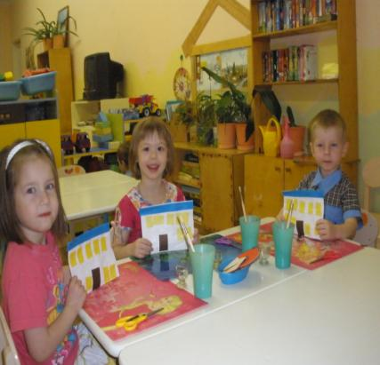
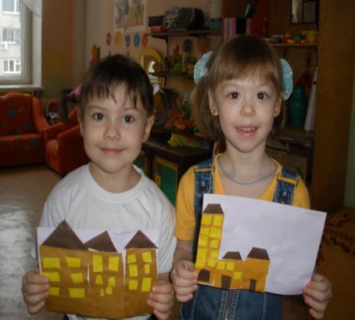
Совместная деятельность
Аппликация «Мой детский сад»
Аппликация «Мой город»

Slide 11
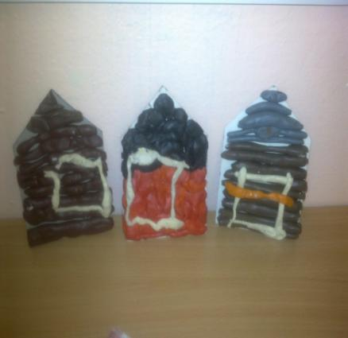
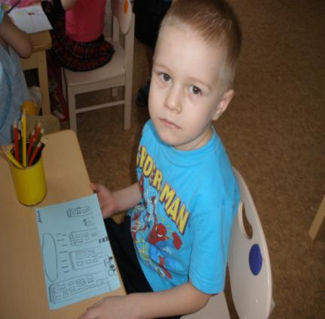
Лепка «Дома бывают разные»
Рисование на тему «Моя улица»

Slide 12
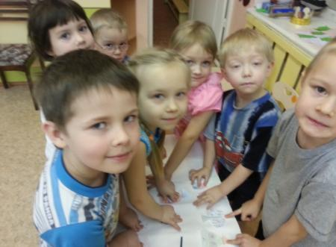
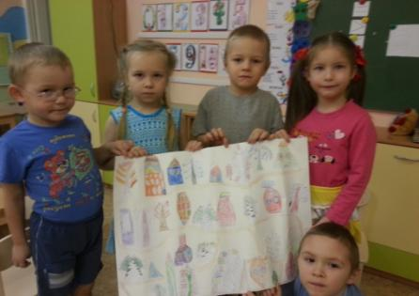
Аппликация «Город моего детства »

Slide 13
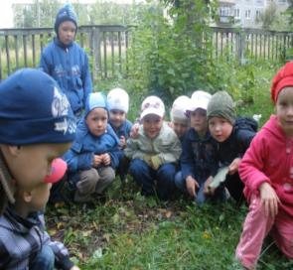
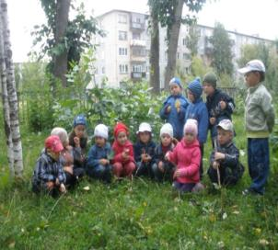
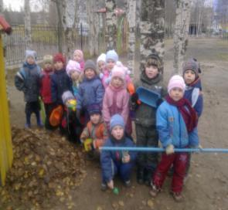
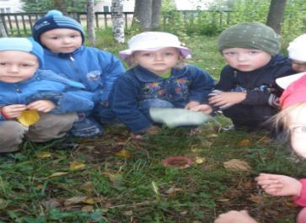
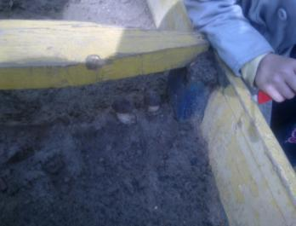
Изучаем природу вокруг нашего детского сада
Собираем листья для гербария
У нас на участке выросли вот такие грибочки

Slide 14
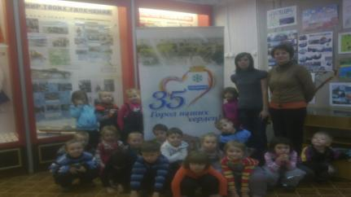
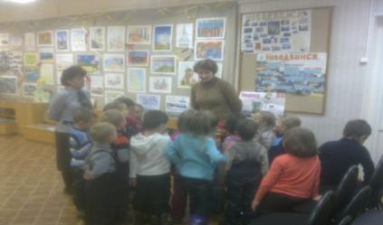
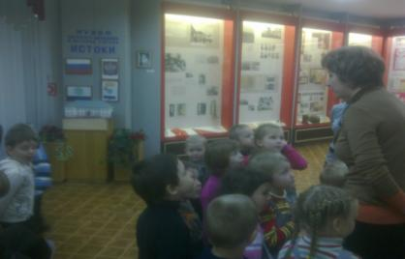
Экскурсия в городской музей «ИСТОКИ»

Slide 15
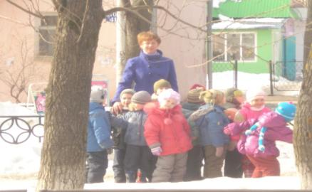
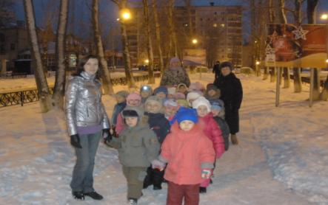
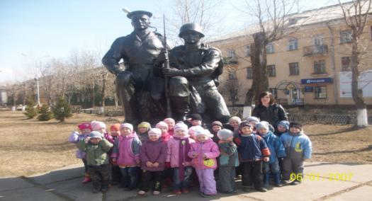
Мы по улицам шагаем, все увидим, все узнаем
(экскурсии по улицам города)

Slide 16
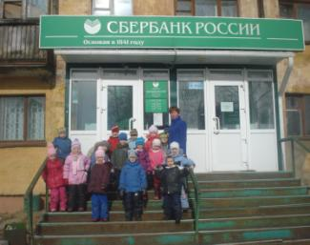
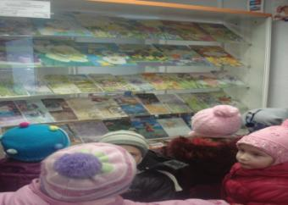
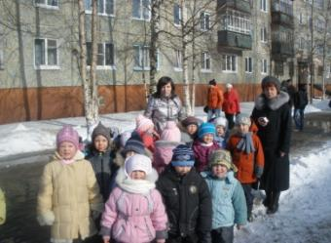
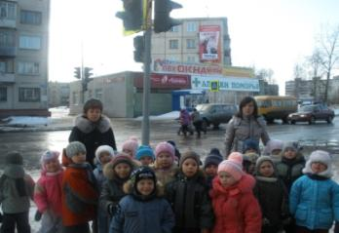
Здания и достопримечательности
Экскурсия на почту
Экскурсия к светофору

Slide 17
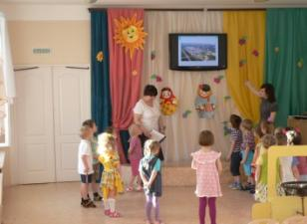
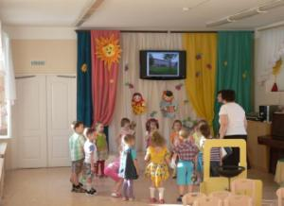
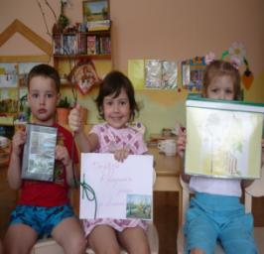
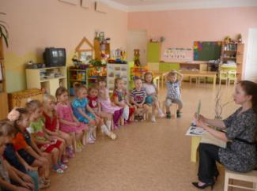
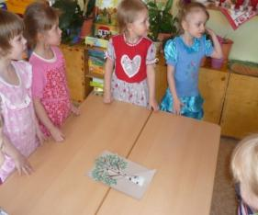
Совместные мероприятия с детьми
группы «Елочка», «Синичка»

Slide 18
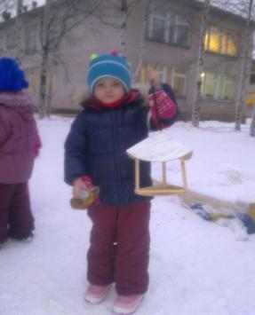
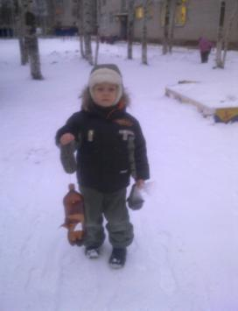
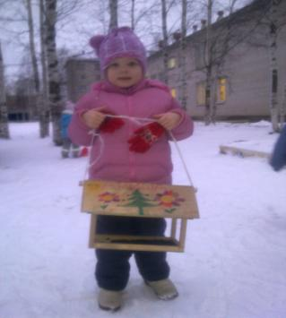
Взаимодействие с родителями
Акция «Поможем зимующим птицам»

Slide 19
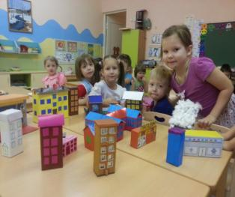
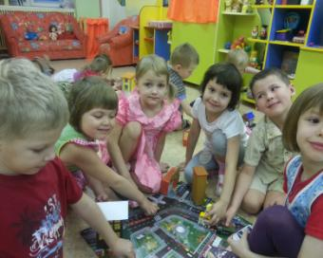
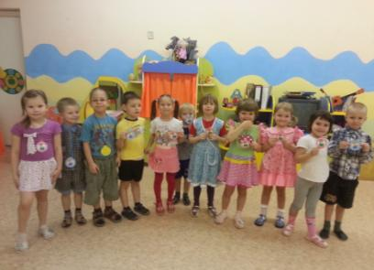
Взаимодействие с родителями
Конкурс «Построим новый город»
«Семейное воспитание – первая ступень патриотического воспитания»

Slide 20
Система взаимодействия с объектами социума
МОУ «СОШ № 7»
Дом детского творчества
Детско – юношеский центр
Школа искусств

Slide 21
Формы работы
Экскурсии
Занятия познавательного цикла
Выставки, смотры – конкурсы
Акции, проекты
Презентации

Slide 22
В результате систематической и целенаправленной работы по воспитанию патриотизма у дошкольников формируется потребность совершать добрые дела и поступки, чувство сопричастности к окружающему и развитие таких качеств, как сострадание, сочувствие, любознательность, эмоционально-положительное отношение к малой родине (семье, детскому саду, городу), родной стране.

Slide 23
Спасибо за внимание!

